Slide 1
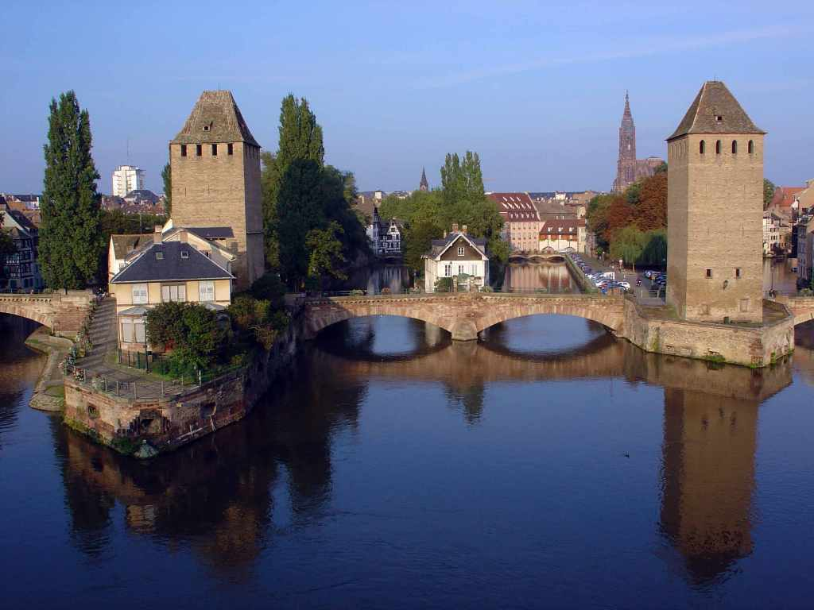
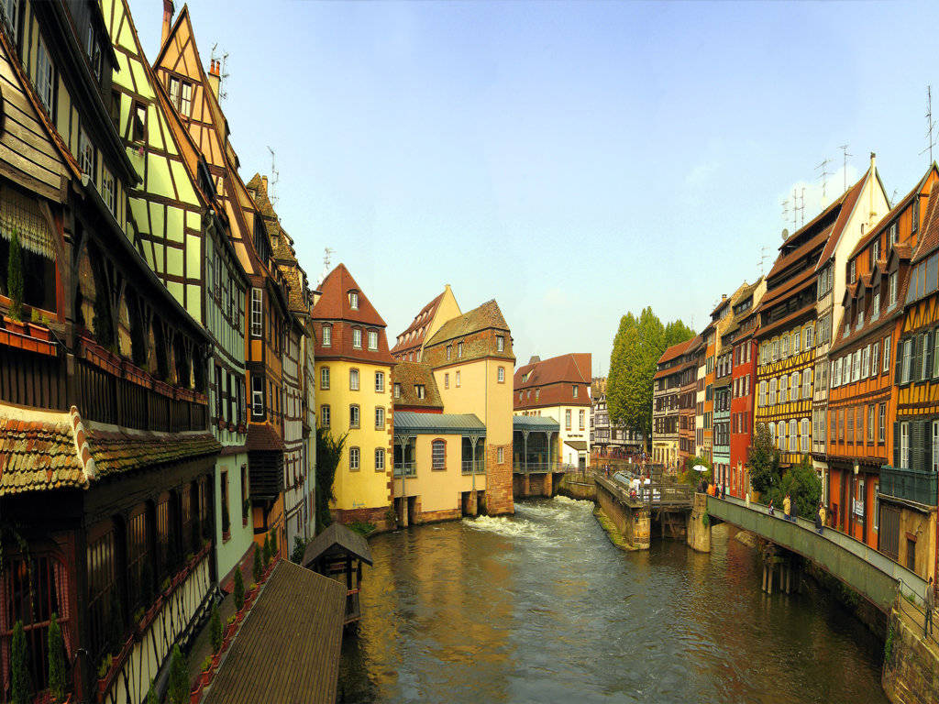
STRASBURGO - LA PETITE FRANCE
ROTA DO VINHO
Avanço Automático
Toninho Vendramini
formatações
É um lugar histórico - leste da França, localizado no extremo oeste da Grande Ilha, que contém o centro histórico. Divide-se em canais que em cascata, abriga a moleiros e pescadores, transformando-se em uma das principais atrações turísticas.
É, sem dúvida, um dos mais belos lugares para se visitar andando a pé pelas ruas desse charmoso vilarejo, com casas de arquitetura típica da região. O passeio é agradável e com paisagens belíssimas para se fotografar.

Slide 2
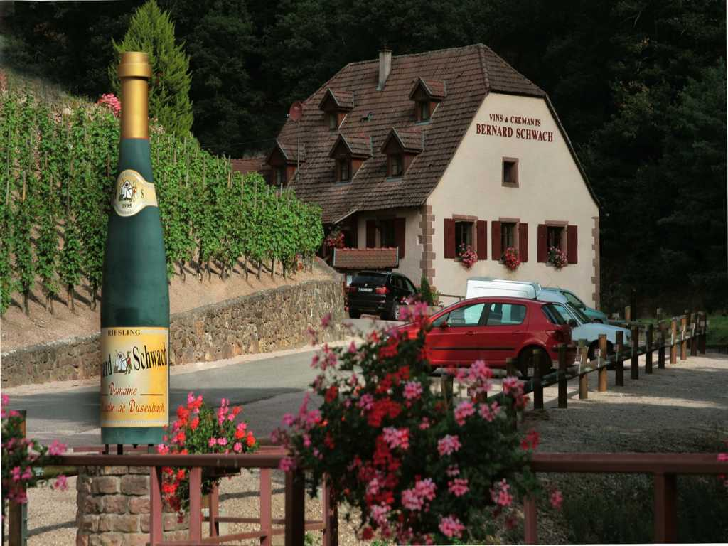
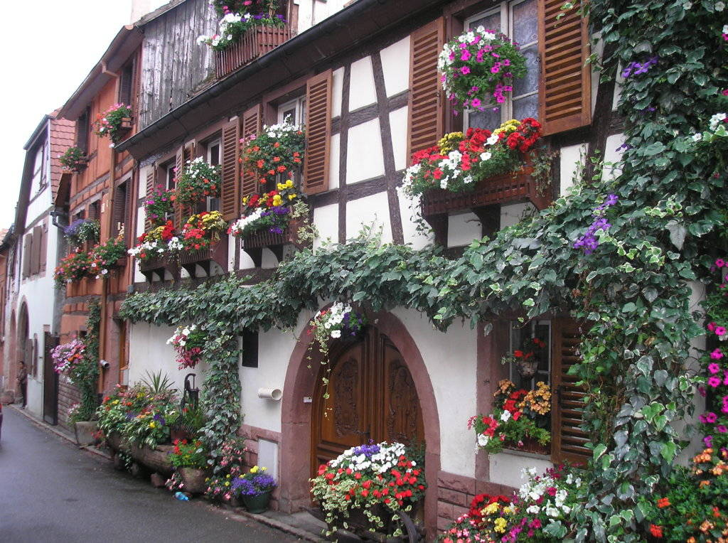
RIBEAUVILLÉ
É uma cidade atraente com cerca de 5000 habitantes, que combinou sua herança histórica com a modernidade.
É também conhecida pelas ruínas majestosas dos Três Castelos dos Senhores do Ribeaupierre. Suas ruas pitorescas com edifícios do século 18, estão espalhadas em renascentistas quadrados e decorados - com visitas guiadas gratuitas da cidade velha de maio a outubro.

Slide 3
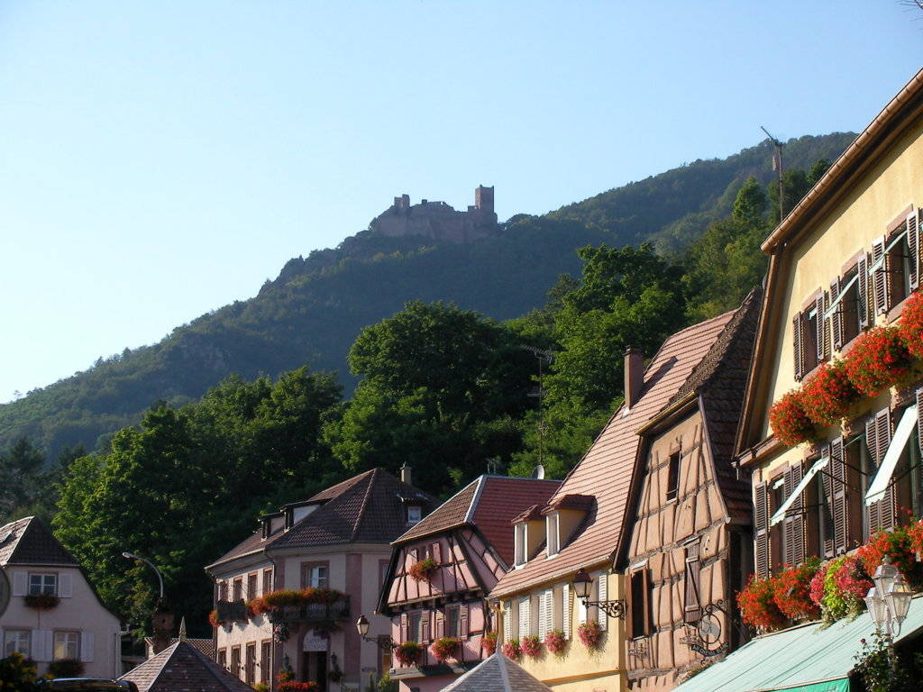
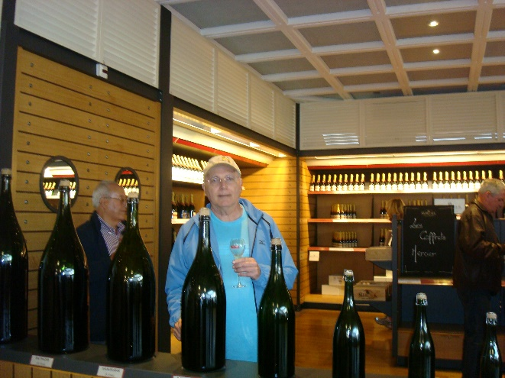
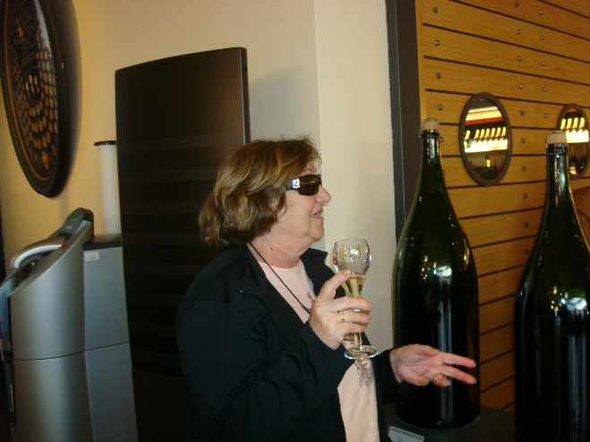
As vinhas, que já existem desde a Idade Média, permite que muitos viticultores, bem como a cooperativa de vinhos, oferecer visitas às suas adegas e degustações.
A gama de serviços disponíveis e variedade de lojas, fazem um excelente ponto de atração. Sua vida cultural dinâmica é reconhecida internacionalmente, com o Mercado da Primavera, a Feira do Vinho (final de julho), o Festival de Música Antiga, e o Mercado de Natal medieval, tornando um ambiente maravilhoso.

Slide 4
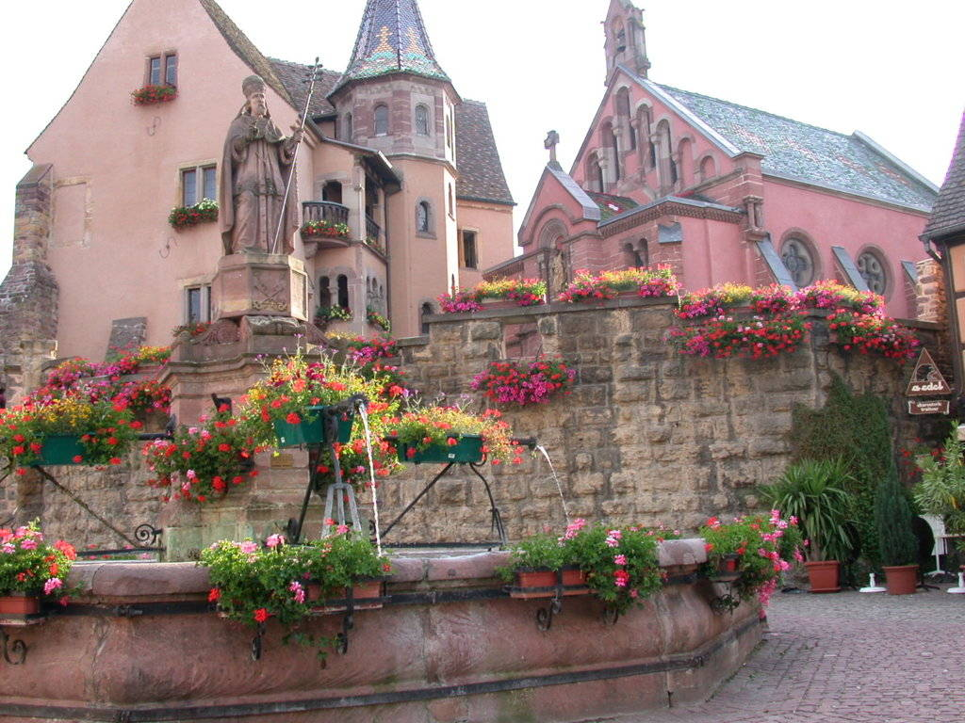
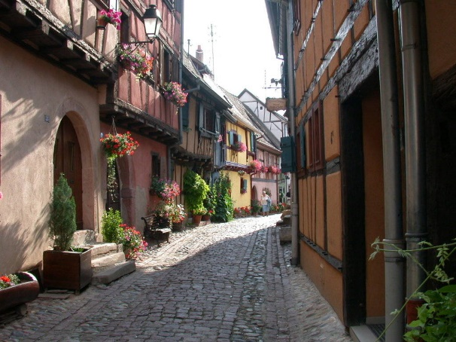
EGUISHEIM
Essa pequena aldeia com cerca de 1600 habitantes, foi eleita como a favorita dos franceses depois de uma votação na qual participaram cerca de 130 mil visitantes, dando-lhe o título de "O berço da vinha da Alsácia"
A aldeia produz para o mundo, dois dos melhores vinhos da região: O Eichberg e o Pfersigberg.
Tornar-se a "aldeia preferidas dos franceses" é um grande orgulho para o povo e um grande desenvolvimento para a região da Alsácia.

Slide 5
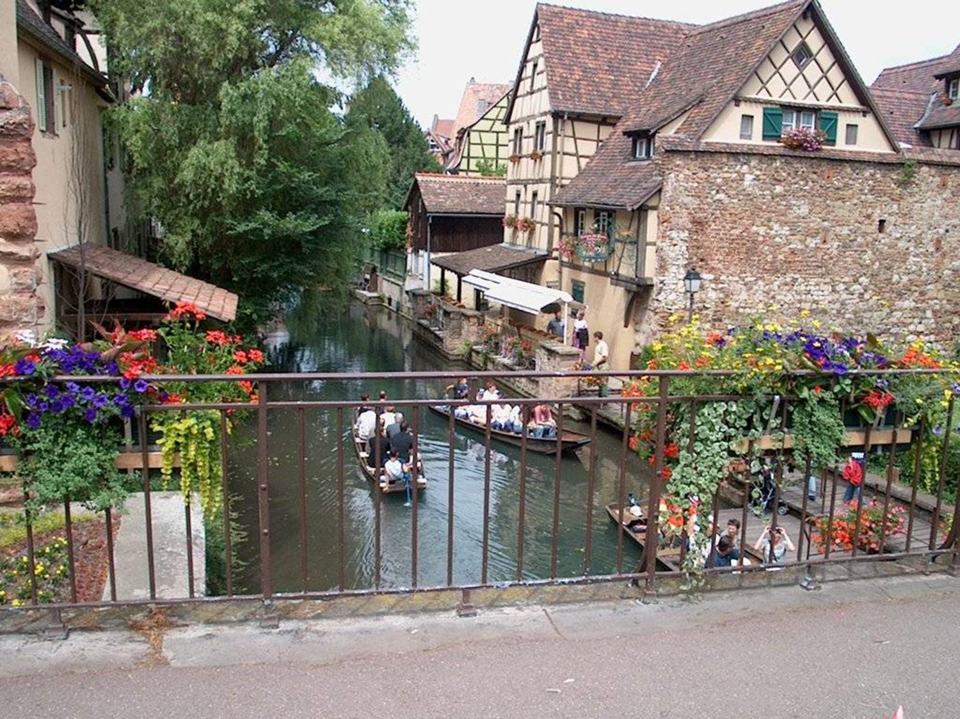
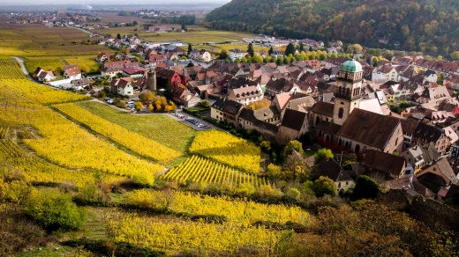
COLMAR
É a terceira cidade da Alsácia e conhecida como como a capital do vinho. Sua história é bastante atribulada. Foi Fundada no século IX, e alçada a cidade imperial em 1200, caindo sob o jugo sueco em 1632 e finalmente passando ao domínio francês três anos depois.
Situa-se como a mais importantes na famosa Rota do Vinho. Fica na fronteira entre a França, Alemanha e a Suíça e ao longo dos anos, a região teve seu controle alternado entre a Alemanha e a França, por isso, apresenta um mistura das duas culturas tendo como influência alemã, na arquitetura.

Slide 6
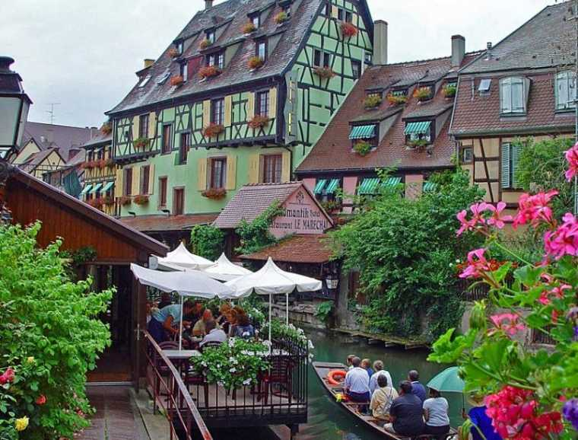
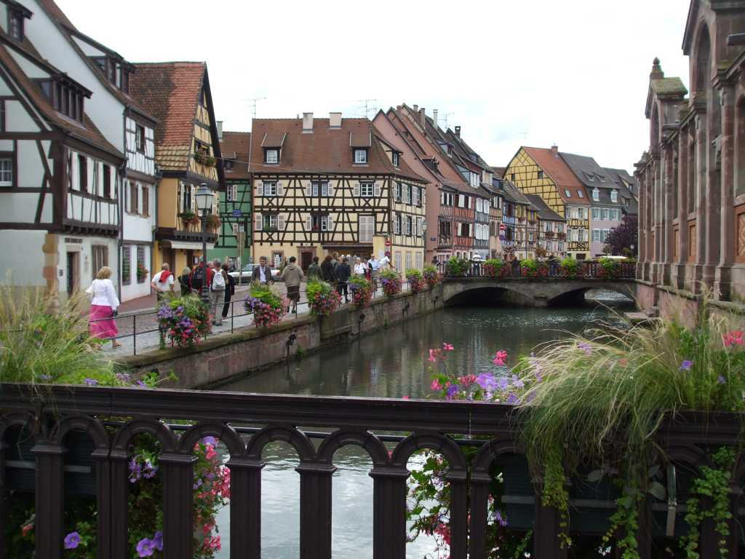
Sem dúvida, é uma das mais lindas, principalmente por causa da sua famosa ‘La petite Venise‘, devido alguns canais rodearem as casas charmosas, lembrando bem a famosa cidade italiana de Veneza.
Todas as atrações turísticas se localizam no centrinho antigo, que não é tão pequeno assim, mas que pode ser explorado facilmente a pé. Nessa caminhada, podemos reparar na arquitetura, as cores e os detalhes das casas que são marcantes e encantam qualquer um. Por alguns momentos, dá até para imaginar estarmos dentro de um cenário cinematográfico, abordando um de filme de conto de fadas.

Slide 7
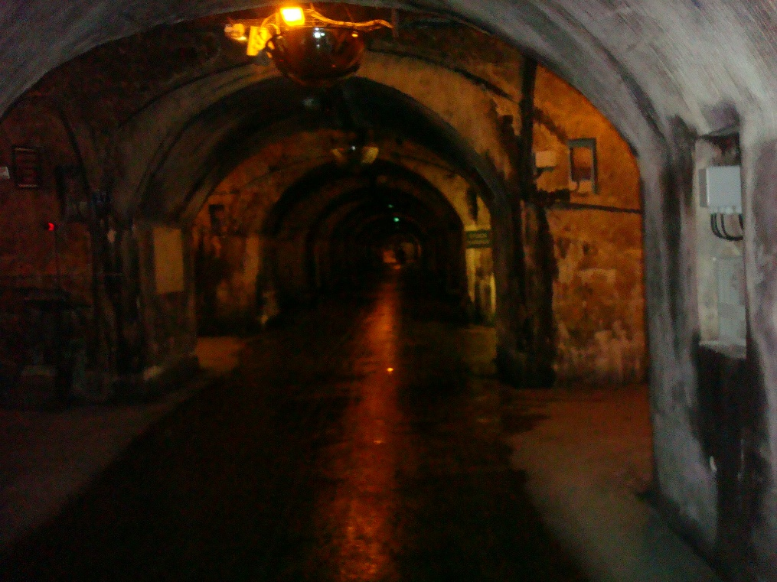
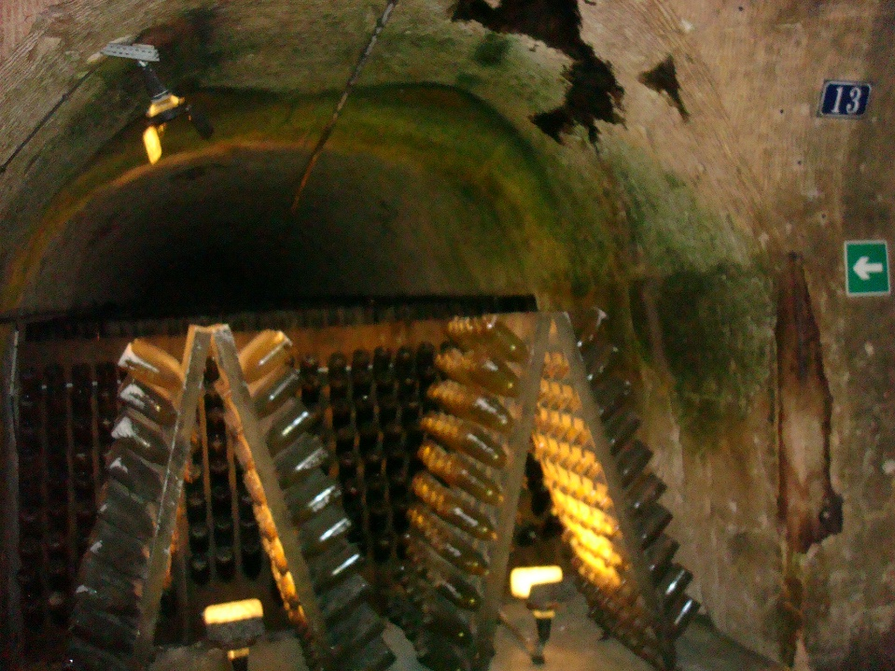
Uma das principais atrações da cidade é o Museu Bartholdi, casa em que, o escultor francês e criador da Estátua da Liberdade, residiu - onde se pode observar varias das obras do artista.
Para quem gosta de apreciar vinhos, não perca a oportunidade, saboreie os tintos, os rosados e os brancos, que entornados em belas taças nos restaurantes da cidade, proporcionam um imenso prazer na degustação, onde o ritual é uma atração. Lá estão os melhores fabricados na região, esbanjando uma qualidade marcante em sua produção. O lugar se destaca como um dos principais dessa Rota do Vinho.

Slide 8
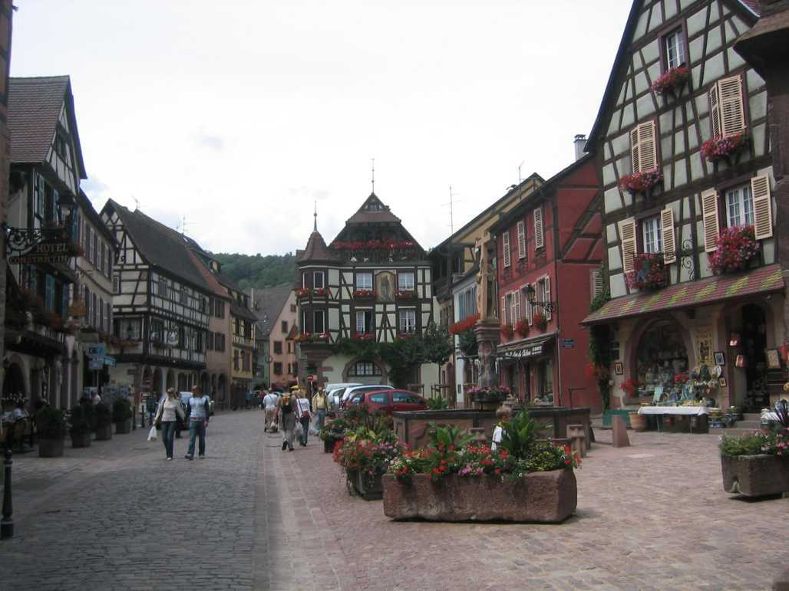
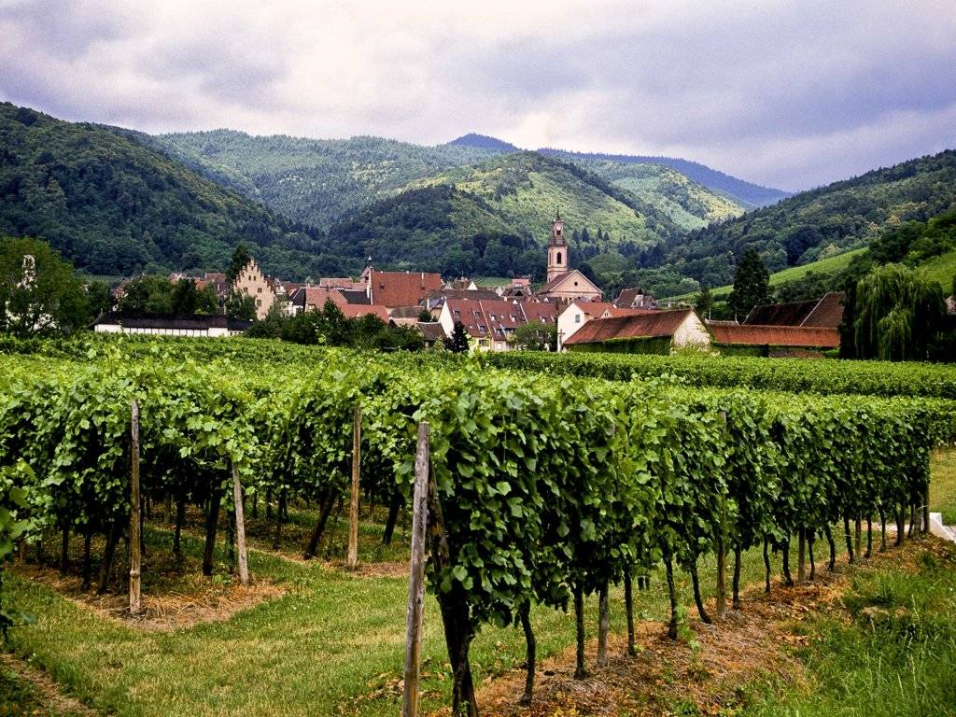
RIQUEWIHR
Chega um momento que não sabemos dizer qual é a mais linda, com seus menos de dois mil habitantes é uma joia medieval.
Caminhar pelas ruas de calçamento de pedra é retornar no tempo, tornando-se um prazer irresistível e impactante. Afinal, cada casa é uma atração, vitrines, lojas, tocam no coração até do mais incrédulo e econômico viajante, despencando euros da carteira na compra de belos presente.

Slide 9
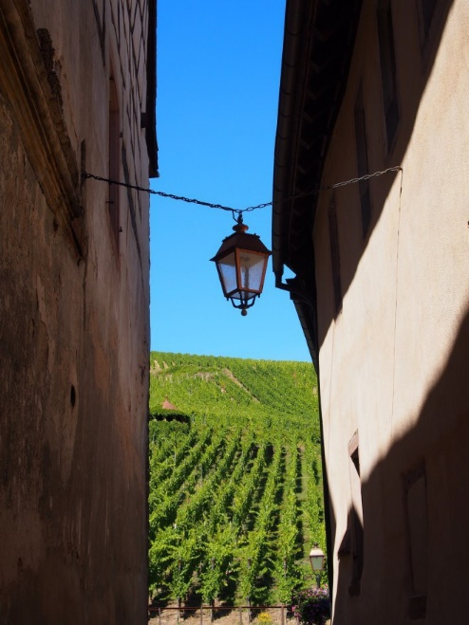
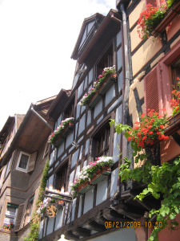
O visual das vinícolas, restaurantes, lojas de artigos de decoração e fábricas “caseiras” de biscoito, fazem com o que nos esqueçamos do tempo.
A cidade velha é cercada por videiras. Para entrar, tem que caminhar através de uma passagem por baixo da prefeitura, o que é bastante original. Existem inúmeros restaurantes e lojas de “souvenirs”. As casas são construídas de forma muito diferente do que estamos acostumados. Seguem um estilo alemão, com madeira na decoração.

Slide 10
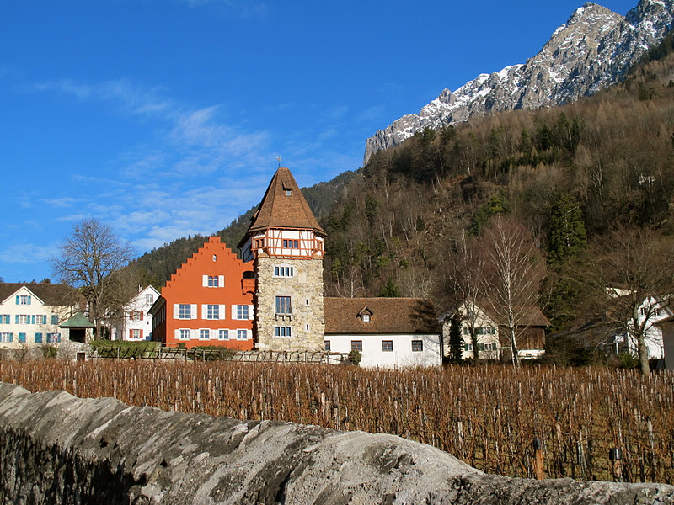
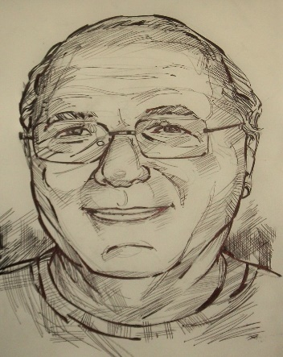
UMA CRIAÇÃO E PRODUÇÃO DE:TONINHO VENDRAMINI
Arte Final/Pesquisa
Arquivo Pessoal & Internet
Músicas
Abertura: Valse Acordeon
Encerramento: Tombe La Neige - Adamo
ACESSE MEUS ESPAÇOS CULTURAIS E TORNE-SE MEU SEGUIDOR
http://vendraminiletras.blogspot.com/
http://sergrasan.com/toninhovendraminislides/
PARTICIPAÇÕES:
ASSOCIAÇÃO DOS POETAS E ESCRITORES DE JUNDIAÍ E REGIÃO.
. ACADEMIA NACIONAL DE LETRAS DO PORTAL DO POETA BRASILEIRO ACADÊMICO 28.
. Email: toninhovendramini@gmail.com

